Slide 1
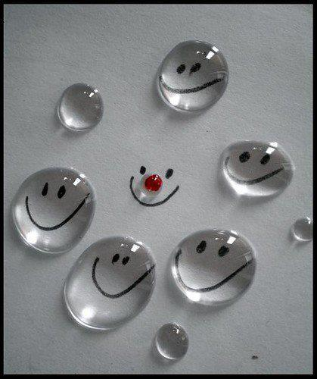
Unicer
Águas de Castelo de Vide
INTERAÇÃO - UNICER
Abril 2012

Slide 2
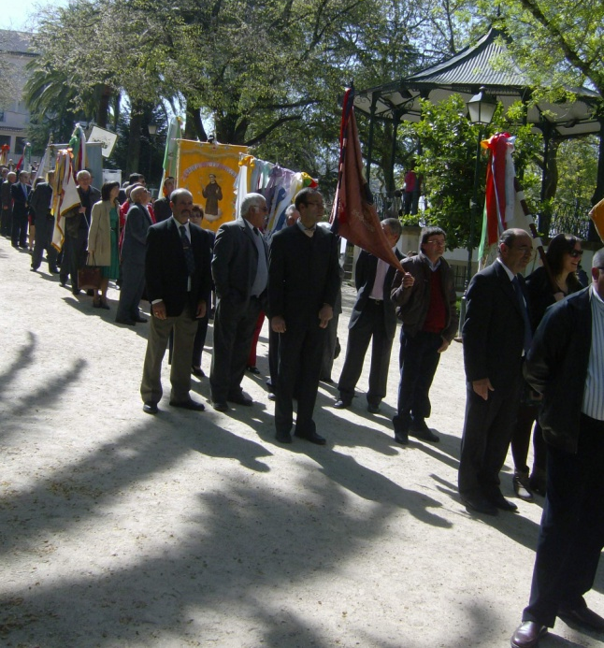
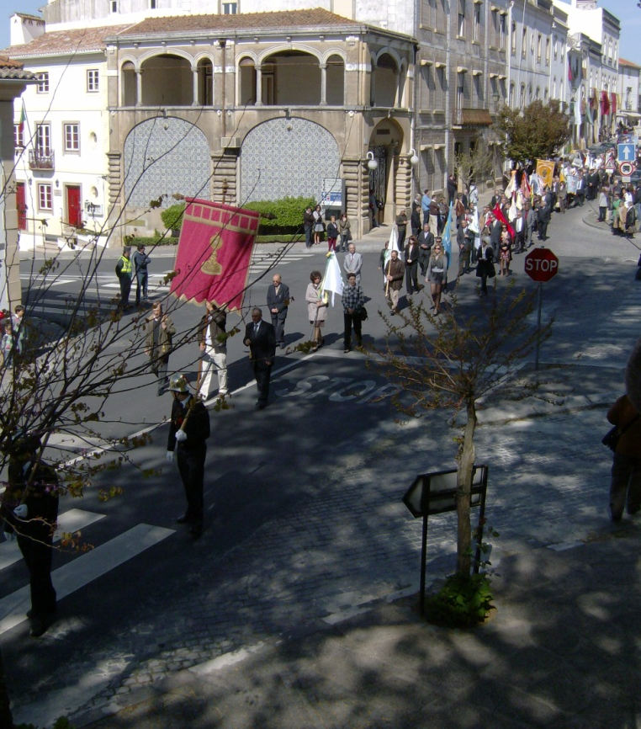
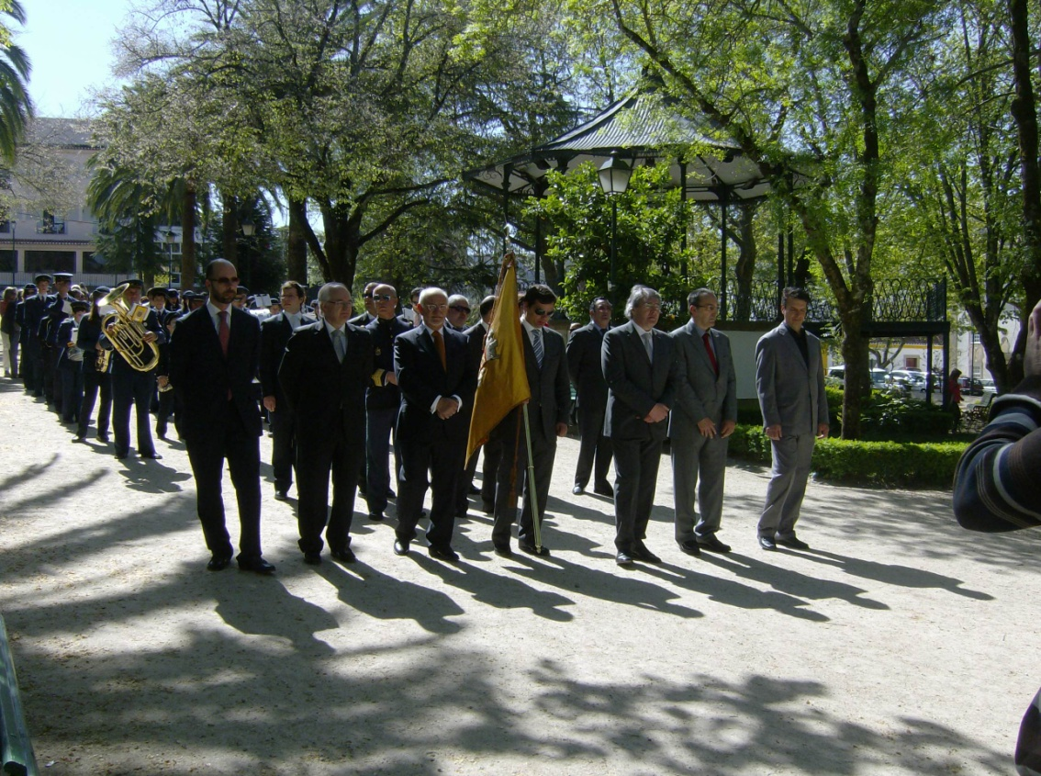
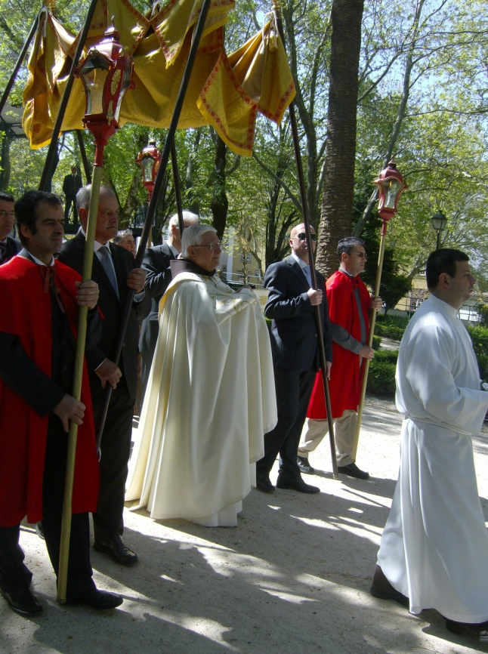
Castelo de Vide - Procissão da Ressurreição sem imagens religiosas Mais de cem instituições, associações e colectividades de Castelo de Vide percorrem as ruas da vila alentejana. É a Procissão da Ressurreição, também conhecida como Procissão Camarária, que decorre com estandartes e na ausência de imagens religiosas.

Slide 3
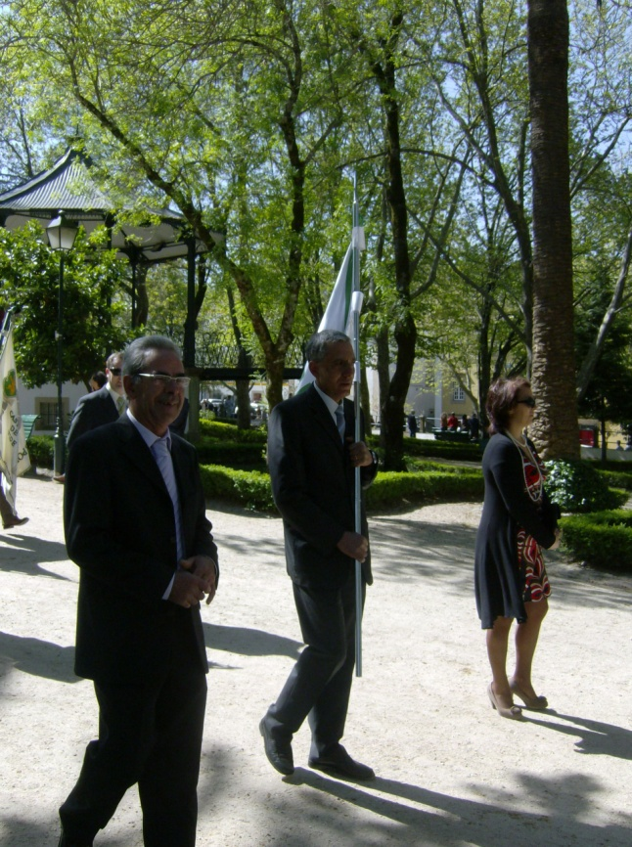
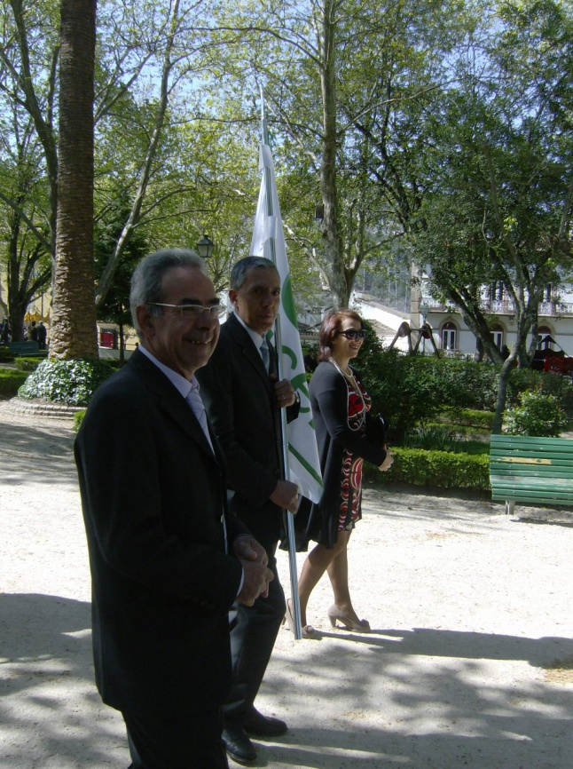
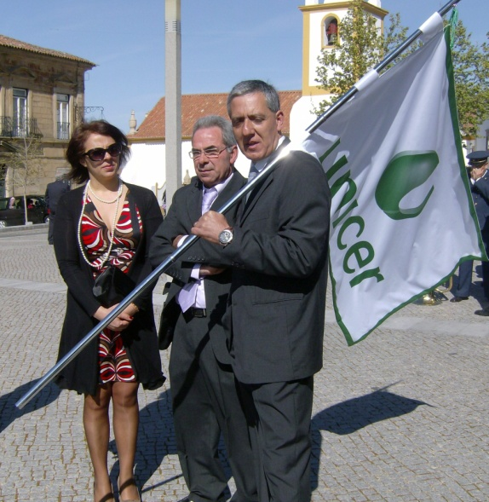
Castelo de Vide, revive a cada ano uma Páscoa muito sua. A Bênção dos Cordeiros, a Chocalhada na noite de Sábado após a «Aleluia», a Procissão de Domingo de Páscoa onde o Padre aparece a convite, são marcas de celebrações que fazem a síntese entre o Cristão e o Judaico.
Também neste momento alto de Castelo de Vide, a Unicer esteve representada, com o seu estandarte, no desfile de Domingo de Páscoa.
lina andrade

